Slide 1
试炼中蒙祝福
（雅1:1-18）

Slide 2
试炼中蒙祝福 - 1
（雅1:1-12）
1:1 作 神 和 主 耶 稣 基 督 仆 人 的 雅 各 ， 请 散 住 十 二 个 支 派 之 人 的 安 。
1:2 我 的 弟 兄 们 ， 你 们 落 在 百 般 试 炼 中 ， 都 要 以 为 大 喜 乐 。
1:3 因 为 知 道 你 们 的 信 心 经 过 试 验 就 生 忍 耐 。
1:4 但 忍 耐 也 当 成 功 ， 使 你 们 成 全 完 备 ， 毫 无 缺 欠 。
1:5 你 们 中 间 若 有 缺 少 智 慧 的 ， 应 当 求 那 厚 赐 与 众 人 ， 也 不 斥 责 人 的 神 ，
主 就 必 赐 给 他 。
1:6 只 要 凭 着 信 心 求 ， 一 点 不 疑 惑 。 因 为 那 疑 惑 的 人 ， 就 像 海 中 的 波 浪 ，
被 风 吹 动 翻 腾 。
1:7 这 样 的 人 ， 不 要 想 从 主 那 里 得 什 么 。
1:8 心 怀 二 意 的 人 ， 在 他 一 切 所 行 的 路 上 ， 都 没 有 定 见 。
1:9 卑 微 的 弟 兄 升 高 ， 就 该 喜 乐 。
1:10 富 足 的 降 卑 ， 也 该 如 此 。 因 为 他 必 要 过 去 ， 如 同 草 上 的 花 一 样 。
1:11 太 阳 出 来 ， 热 风 刮 起 ， 草 就 枯 干 ， 花 也 凋 谢 ， 美 容 就 消 没 了 。 那 富 足
的 人 ， 在 他 所 行 的 事 上 ， 也 要 这 样 衰 残 。
1:12 忍 受 试 探 的 人 是 有 福 的 。 因 为 他 经 过 试 验 以 后 ， 必 得 生 命 的 冠 冕 ， 这
是 主 应 许 给 那 些 爱 他 之 人 的 。

Slide 3
试炼中蒙祝福 - 2
1、试炼的原因
什么是试炼
为什么有试炼
2、试炼中蒙福（雅1:2-12）
百般的喜乐（1:2）
信心生忍耐（1:3）
顺服得完备（1:4）
祷告求智慧（1:5）
一心地信靠（1:6-8）
谦卑得荣耀（1:9-11）
人生的冠冕（1:12）

Slide 4
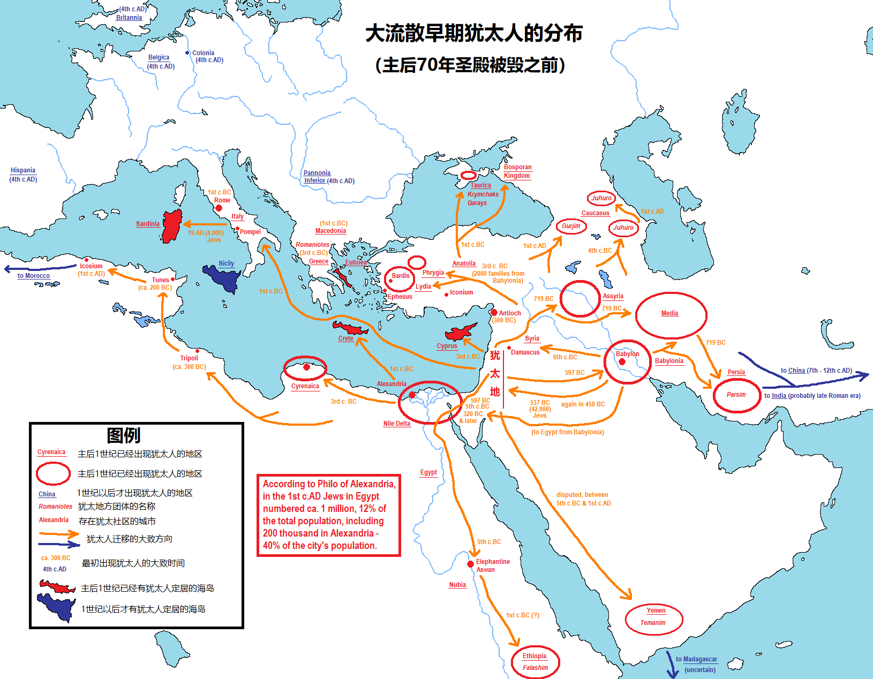
试炼中蒙祝福 - 3

Slide 5
试炼中蒙祝福 - 4
约16:33 我 将 这 些 事 告 诉 你 们 ， 是 要 叫 你 们 在 我 里 面 有 平 安 。
在 世 上 你 们 有 苦 难 。 但 你 们 可 以 放 心 ， 我 已 经 胜 了 世 界
徒14:22 坚 固 门 徒 的 心 ， 劝 他 们 恒 守 所 信 的 道 。 又 说 ， 我 们 进 入
神 的 国 ， 必 须 经 历 许 多 艰 难 。
彼前5:10 那 赐 诸 般 恩 典 的 神 ， 曾 在 基 督 里 召 你 们 ， 得 享 他 永 远 的
荣 耀 ， 等 你 们 暂 受 苦 难 之 后 ， 必 要 亲 自 成 全 你 们 ， 坚 固
你 们 ， 赐 力 量 给 你 们 。
伯23:10 然 而 他 知 道 我 所 行 的 路 。 他 试 炼 我 之 后 ， 我 必 如 精 金 。
诗66:10 神 阿 ， 你 曾 试 验 我 们 ， 熬 炼 我 们 ， 如 熬 炼 银 子 一 样 。
箴17:3 鼎 为 炼 银 ， 炉 为 炼 金 。 惟 有 耶 和 华 熬 炼 人 心 。

Slide 6
试炼中蒙祝福 - 5
（约16:20-22）
16:20 我 实 实 在 在 地 告 诉 你 们 ， 你 们 将 要 痛 哭 ， 哀 号 ， 世 人 倒 要 喜 乐 。 你 们 将 要 忧 愁 ， 然 而 你
们 的 忧 愁 ， 要 变 为 喜 乐 。
16:21 妇 人 生 产 的 时 候 ， 就 忧 愁 ， 因 为 她 的 时 候 到
了 。 既 生 了 孩 子 ， 就 不 再 记 念 那 苦 楚 ， 因 为
欢 喜 世 上 生 了 一 个 人 。
16:22 你 们 现 在 也 是 忧 愁 。 但 我 要 再 见 你 们 ， 你 们 的 心 就 喜 乐 了 。 这 喜 乐 ， 也 没 有 人 能 夺 去 。

Slide 7
试炼中蒙祝福 - 6
（太7:7-11）
7:7 你 们 祈 求 ， 就 给 你 们 。 寻 找 ， 就 寻 见 。 叩 门 ， 就 给 你 们 开 门 。
7:8 因 为 凡 祈 求 的 ， 就 得 着 。 寻 找 的 ， 就 寻 见 。 叩 门 的 ， 就 给 他
开 门 。
7:9 你 们 中 间 ， 谁 有 儿 子 求 饼 ， 反 给 他 石 头 呢 ？
7:10 求 鱼 ， 反 给 他 蛇 呢 ？
7:11 你 们 虽 然 不 好 ， 尚 且 知 道 拿 好 东 西 给 儿 女 ， 何 况 你 们 在 天 上 的 父 ， 岂 不 更 把 好 东 西 给 求 他 的 人 吗 ？
（箴3:5-7）
3:5 你 要 专 心 仰 赖 耶 和 华 ， 不 可 倚 靠 自 己 的 聪 明 。
3:6 在 你 一 切 所 行 的 事 上 ， 都 要 认 定 他 ， 他 必 指 引 你 的 路 。
3:7 不 要 自 以 为 有 智 慧 。 要 敬 畏 耶 和 华 ， 远 离 恶 事 。

Slide 8
试炼中蒙祝福 - 7
3、试炼和试探（雅1:13-18）
试探的认识
恶的本质（1:13）
私欲的诱惑（1:14）
罪的滋生（1:15上）
死的工价（1:15下）
上帝的性情
神的圣洁（1:13）
神的美善（1:16-17上）
神的信实（1:17下）
神的拯救（1:18）

Slide 9
试炼中蒙祝福 - 8
 | 试炼 | 试探
来源 | 神允许的考验 | 撒旦和/或人内心的私欲
目的 | 锻炼信心，促使属灵成长 | 引诱人犯罪，远离神
结果 | 生命成熟，蒙神喜悦 | 跌倒失败，生命受亏损
举例 | 约伯，亚伯拉罕 | 亚当，夏娃

Slide 10
试炼中蒙祝福 - 9
（雅1:13-18）
1:13 人 被 试 探 ， 不 可 说 ， 我 是 被 神 试 探 。 因 为 神 不 能 被 恶 试
探 ， 他 也 不 试 探 人 。
1:14 但 各 人 被 试 探 ， 乃 是 被 自 己 的 私 欲 牵 引 诱 惑 的 。
1:15 私 欲 既 怀 了 胎 ， 就 生 出 罪 来 。 罪 既 长 成 ， 就 生 出 死 来 。
1:16 我 亲 爱 的 弟 兄 们 ， 不 要 看 错 了 。
1:17 各 样 美 善 的 恩 赐 ， 和 各 样 全 备 的 赏 赐 ， 都 是 从 上 头 来 的 。
从 众 光 之 父 那 里 降 下 来 的 。 在 他 并 没 有 改 变 ， 也 没 有 转 动
的 影 儿 。
1:18 他 按 自 己 的 旨 意 ， 用 真 道 生 了 我 们 ， 叫 我 们 在 他 所 造 的 万
物 中 ， 好 像 初 熟 的 果 子 。

Slide 11
试炼中蒙祝福 - 10
林前10:13 你 们 所 遇 见 的 试 探 ， 无 非 是 人 所 能 受 的 。 神 是 信 实 的 ， 必 不 叫 你 们 受 试 探 过 于 所 能 受 的 。 在 受 试 探 的 时 候 ， 总 要 给 你 们 开 一 条 出 路 ， 叫 你 们 能 忍 受 得 住 。
彼前1:23 你 们 蒙 了 重 生 ， 不 是 由 于 能 坏 的 种 子 ， 乃 是 由 于
不 能 坏 的 种 子 ， 是 借 着 神 活 泼 常 存 的 道 。

Slide 12
试炼中蒙祝福 - 11
讨论题
基督徒为什么会经历试炼？如何在试炼中蒙神祝福？
雅各说富足的降卑也该喜乐，你是如何理解的？
试炼与试探有何不同？主祷文中说“不叫我们遇见试探”应该如何理解？

